Slide 1
«Из опыта работы учителя
начальных классов
Латыповой Муниры Фаритовны»

Slide 2
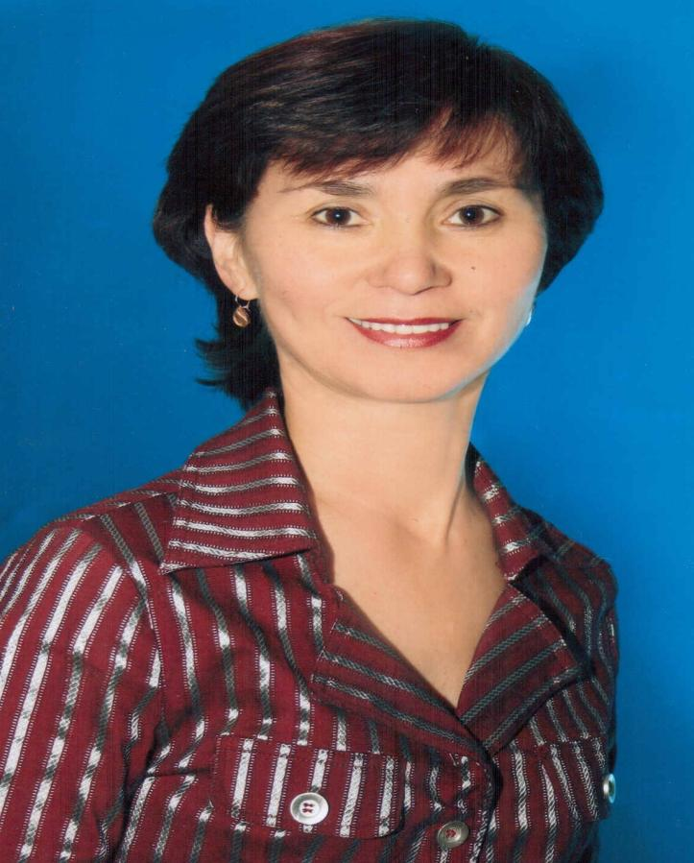
Латыпова Мунира
Фаритовна
Дата и место рождения: 26. 11. 1966;
д. Юлук, Гафурийский р-н, РБ
Образование: высшее
Должность: учитель начальных классов
Квалификационная категория: высшая
Педагогический стаж: 27 лет
Достижения: « Учитель года - 2005 »

Slide 3
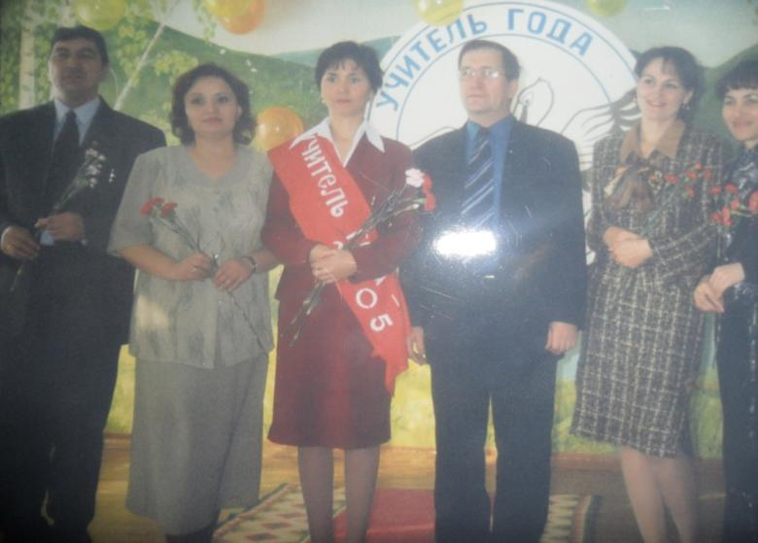
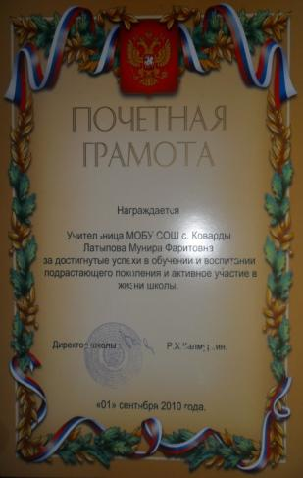
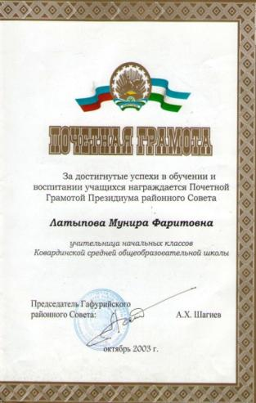
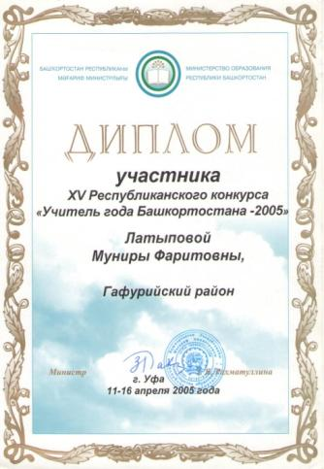

Slide 4
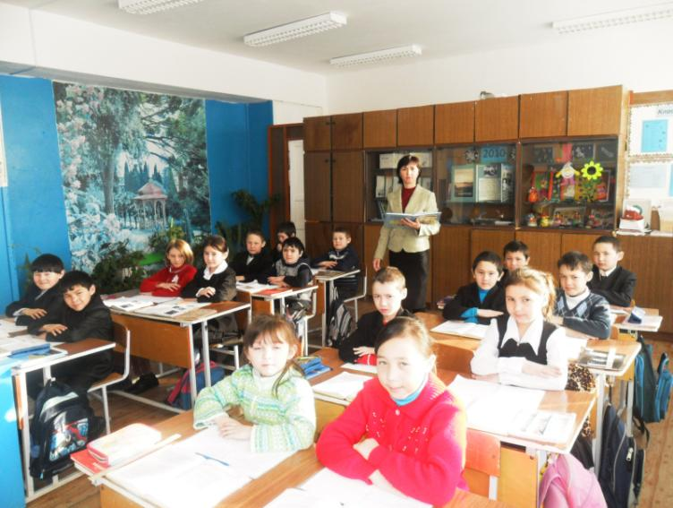
25 лет – любимой работе.
Прошло 27 лет, как она вошла в кабинет начальных классов, взглянула в глаза маленьких ребятишек и поняла, что быть учителем начальных классов – ее призвание. С тех пор, влюбленный в свою профессию учитель тщательно готовится на каждый урок. Ее уроки отличаются организованной четкостью, рациональным использованием каждой минуты, правильной постановкой и решением образовательных,
воспитательных, развивающих задач. Методическое мастерство учителя заключается в успешной реализации на практике идей, гуманистического обучения, обучения без принуждения, основанное на вовлечении детей в творчество, в игру, обучения, направленного на совместный труд учителя и учащихся. Она к работе относится творчески, требовательна к учащимся, тактична и справедлива в отношении к ним. На каждом уроке учитель умело использует наглядность, дидактические материалы, готовит тесты, творческие задания. Не забывает и о поэтических минутках. В своей педагогической деятельности она старается работать по требованию времени. А время требует вооружения учащихся не только знаниями, но и формирования у них желания самостоятельно получать знания.

Slide 5
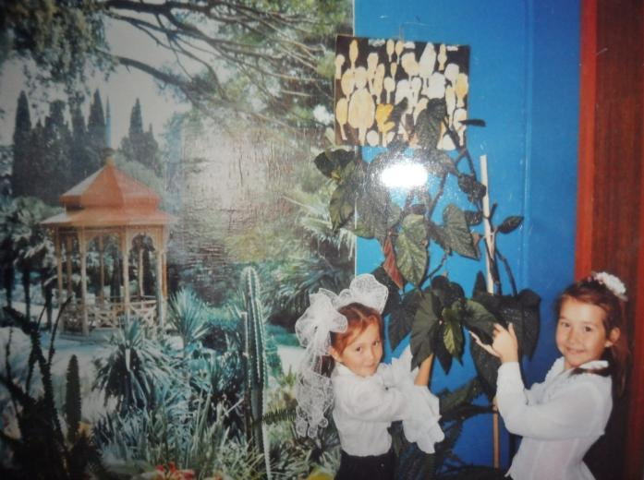
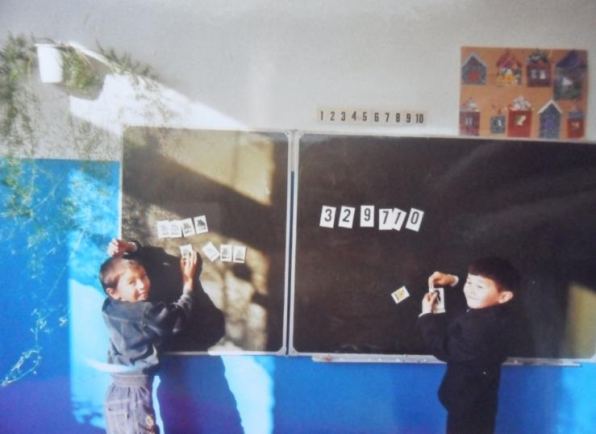
Учителем оборудован кабинет начальных классов, в котором собраны различные учебно–наглядные пособия, настенные таблицы, демонстрационные карточки, методическая и справочная литература, книги детских писателей, папки с методическими разработками,
сценариями праздников, мероприятий. В кабинете имеются различные виды комнатных растений, за которыми с большим удовольствием ухаживают учащиеся. Не раз кабинет занимал призовые места в конкурсе
«Самый зеленый класс».

Slide 6
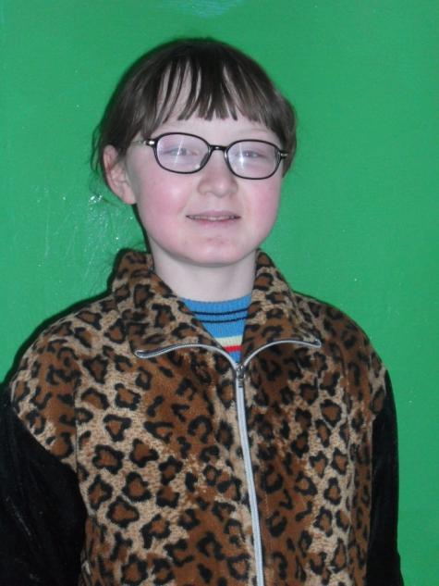
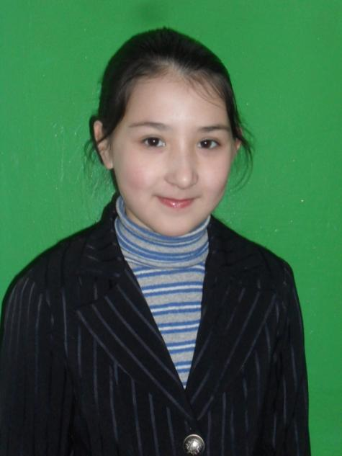
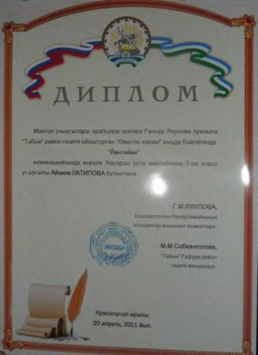
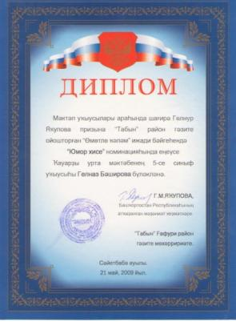
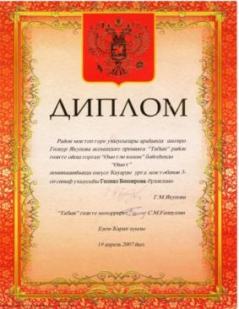
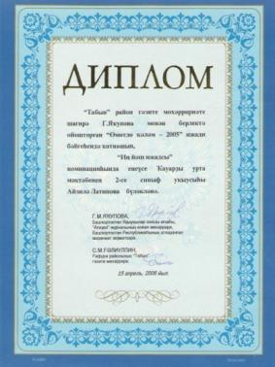
Большое внимание Мунира Фаритовна уделяет работе с одаренными детьми. С малых лет воспитывает любовь к поэзии. Творческие работы ее учеников постоянно публикуются на страницах рацонной газеты «Табын», в журналах «Акбузат» и «Аманат». Ее гордостью стали Баширова Гульназ и Латыпова Айзиля. Они ежегодно участвуют в конкурсе «Өмөтлө ҡәләм» на приз поэтессы Гульнур Якуповой и становятся победителями в разных номинациях.

Slide 7
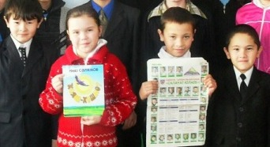
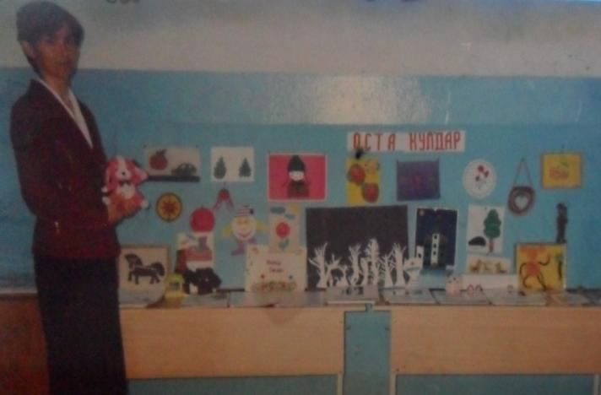
Под руководством Муниры Фаритовны дети с удовольствием занимаются учебно-исследовательской деятельностью. Ее ученики занимают призовые места в школьном и районном масштабе. Учитель помогает не только в выборе темы исследовательской работы, но и привлекает внимание родителей. Особенно понравившиеся темы работ: «Умартысылыҡ-борондан ҡалған шөғөл”, “Салауат Юлаев – яратҡан командам”, “Бишек йырҙары”.
Нельзя не согласиться с тем, что многое зависит от стиля работы и личности учителя, от ее способности быть открытым для всего нового, современного; когда вокруг нее кипит инновационная творческая деятельность. Работая над программой «Одаренные дети», учитель большое внимание уделяет развитию творческих способностей у детей. Так, в 2010-2011 учебном году, ее ученики принимали активное участие в районном конкурсе «Одаренные дети» и занимали
призовые места.

Slide 8
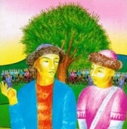
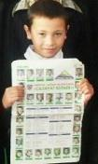
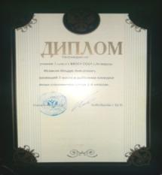
В 2009 – 2010 учебном году ученик 2-го класса Исхаков Ильдус занял 3 место в районном конкурсе юных сказочников « Здравствуй, сказка!»
среди начальных классов

Slide 9
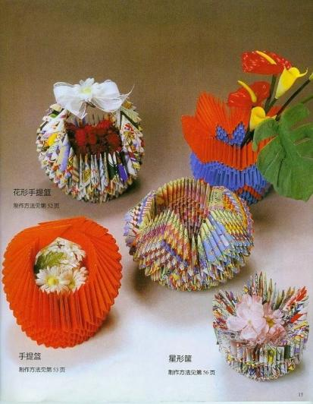
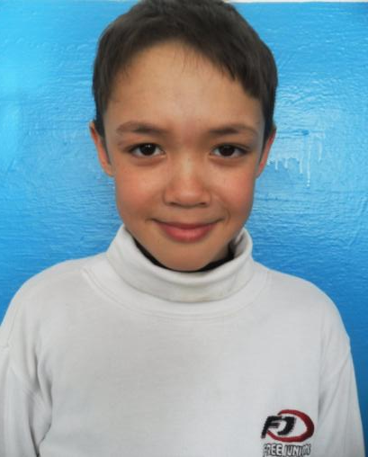
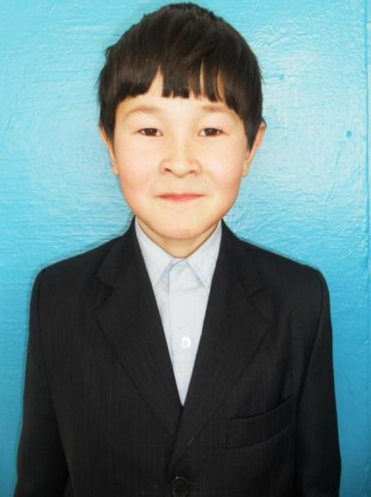
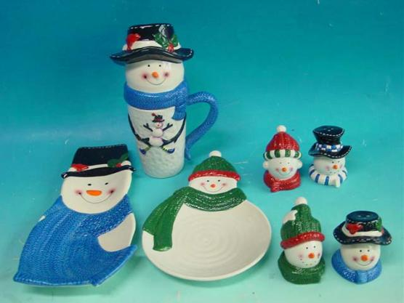
В 2010-2011 учебном году в районном конкурсе «Одаренные дети» ученик 3 класса Аитов Арслан занял 3 место в номинации «Бумагапластика»,
а Абдуллин Данил занял
1 место
в номинации «Керамика»

Slide 10
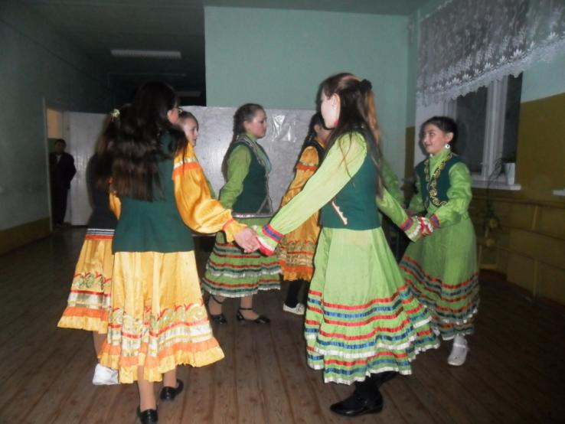
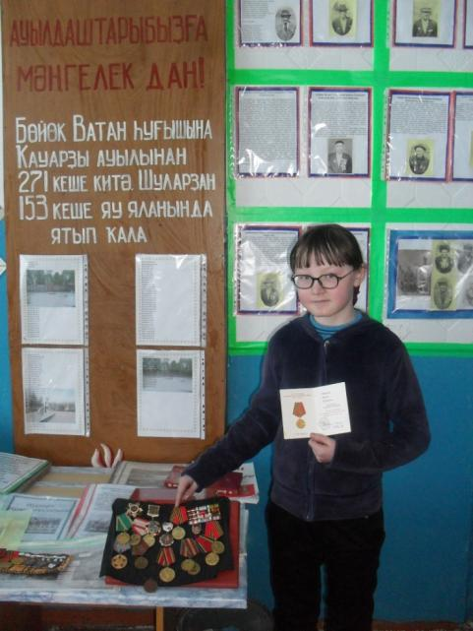
Воспитанники Муниры Фаритовны принимают активное участие в жизни школы, являясь постоянными победителями в различных конкурсов, спортивных состязаний, концертов, смотров.
Школьный музей – это любимое место учеников Муниры Фаритовны, где они могут ознакомиться с богатейшими памятниками природы, историческим прошлым башкирского народа, так же с удовольствием изучать свою родословную, найти ценные материалы для исследовательских работ.

Slide 11
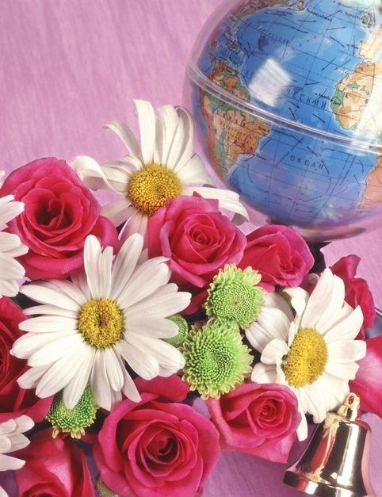
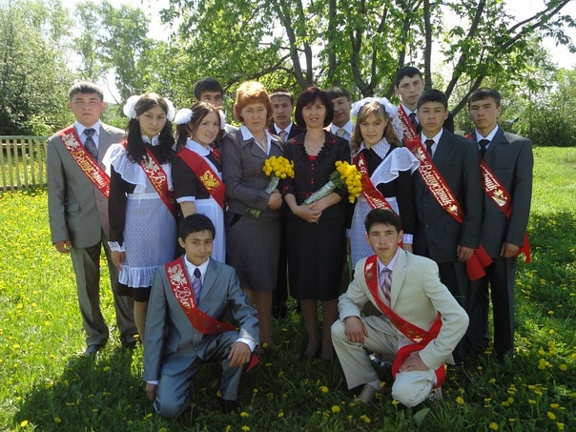
Учитель! Даже через много лет Зажженный вами не погаснет свет! И сердце, знаю, будет молодым Пока огонь священный будет с ним. Твоя душа от всяческих невзгод Врачующее пламя сбережёт. Оно ещё поможет нам в пути Хитрейшие загадки превзойти. Оно ещё поможет, и не раз, Учитель мой, в делах продолжить вас! Учитель! Даже через много лет Зажженный вами не погаснет свет!

